Slide 1





PHÒNG GD &ĐT LONG BIÊN
TRƯỜNG TIỂU HỌC PHÚC LỢI
CHÀO MỪNG CÁC EM
ĐẾN TIẾT TIẾNG VIỆT

Slide 2



TUẦN 11
TIẾT 3

Slide 3

ǡμếnḑ VΘʸt
NΉ; ȫμʴt: Nḓɫʎ ǻâu Γʴt bɝȰ

Slide 4

ĐỌC VĂN BẢN

Slide 5

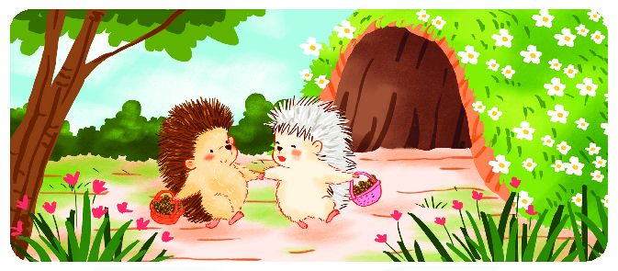
Nhím nâu kết bạn
Thấy nhím trắng tốt bụng, nhím nâu đã nhận lời kết bạn. Cả hai cùng trang trí chỗ ở cho đẹp. Chúng trải qua những ngày vui vẻ, ấm áp vì không phải sống một mình giữa mùa đông lạnh giá.

Slide 6
Nḓɫʎ ǻâu Γʴt bɝȰ
TȆấἫ ηɫʎ ǇrɇȰḑ ǇốΤή λʩȰḑ, ηɫʎ ǻâu đã ηɩȰ ẚờΤ΅ Γʴt bɝȰ. Cả ẘai cɸȰḑ ǇrȯȰḑ Ǉrí εỗ ở εo Αʲp. CȄɷȰḑ Ǉrải Ǖίa ηʀȰḑ ǻẑàἫ ȫίi ȬǪ, ɥʎ áp ȫŰ δôΪḑ ιải ȤốΪḑ ǺộΤή Ǻɬʏ giữa Ǻùa đôΪḑ ẚɝʏ giá.
Khi viết đoạn văn, con cần viết như thế nào?
Trong đoạn văn có những dấu câu nào?
Con cần viết hoa ở đâu?

Slide 7



LUYỆN VIẾT
kết bạn
trang trí
ấm áp
mùa đông
lạnh giá

Slide 8

THỰC HÀNH VIẾT BÀI

Slide 9


BÀI TẬP
2. Chọn g hoặc gh thay cho ô vuông:
- Suối gặp bạn rồi
Góp thành sông lớn.
Sông đi ra biển
Biển thành mênh mông.
(Theo Nguyễn Bao)
Notes:
Em nhớ lại quy tắc sử dụng g/gh:
- gh đi cùng các âm i, e, ê
- g đi cùng các âm còn lại

Slide 10
BÀI TẬP
2. Chọn g hoặc gh thay cho ô vuông:
- Quả gấc nào mà chín
Cũng gặp được mặt trời.
(Theo Nguyễn Đức Quang)
- Nắng ghé vào cửa lớp
Xem chúng em học bài.
(Theo Nguyễn Xuân Sanh)
Notes:
Em nhớ lại quy tắc sử dụng g/gh:
- gh đi cùng các âm i, e, ê
- g đi cùng các âm còn lại

Slide 11
BÀI TẬP
3. Chọn a hoặc b.
a.
Tìm từ ngữ có tiếng chứa iu hoặc ưu.
iu
líu lo
ríu rít
nâng niu
(...)
ưu
lưu luyến
bưu điện
sưu tầm
(...)
Notes:
a. - iu: ríu rít, bận bịu, nâng niu, cái rìu, bận bịu, chịu đựng, dịu dàng, nặng trĩu, dễ chịu,…
- ưu: lưu luyến, bưu thiếp, bưu điện, sưu tầm, mưu trí, cứu giúp, tựu trường,…

Slide 12
BÀI TẬP
3. Chọn a hoặc b.
b.
Tìm từ ngữ có tiếng chứa iên hoặc iêng.
iên
líu lo
ríu rít
nâng niu
(...)
miếng bánh
cái chiêng
iêng
sầu riêng
(...)
Notes:
b. - iên: liên kết, tiên phong, tiên tiến, chiến đấu, bờ biển, kiên trì, cô tiên, mái hiên, con kiến,…
- iêng: cái chiêng, miếng bánh, tiếng tăm, sầu riêng, chao liệng, siêng năng, lười biếng,…

Slide 13


